Slide 1
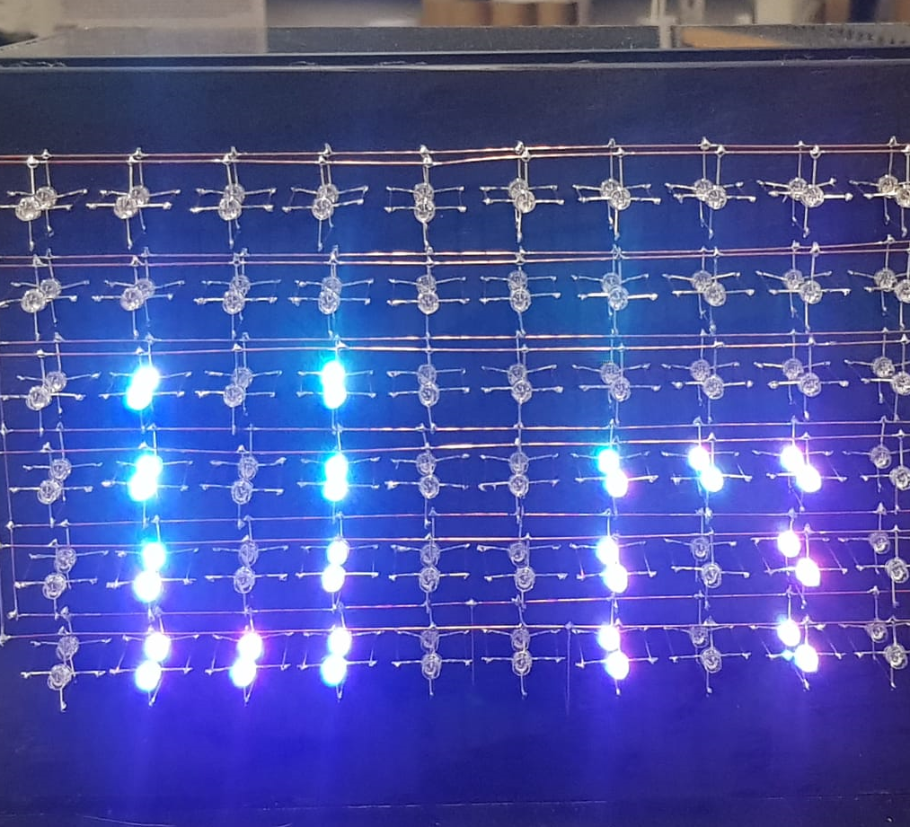
2 x 6 x 12 LED RGB Quader
Joey Zgraggen, Moritz Würth, Viktor Gsteiger
10904-01: Computer Architecture and Operating Systems
20.01.2020

Slide 2
Einführung
Grundidee : RGB-LED Cube
Eigene Effekte
Selbst geschriebener Code
Einfach erweiterbar

Slide 3
Hintergrund
Idee
Lösung im Code
Box-Design
Nicht nur Effekte

Slide 4
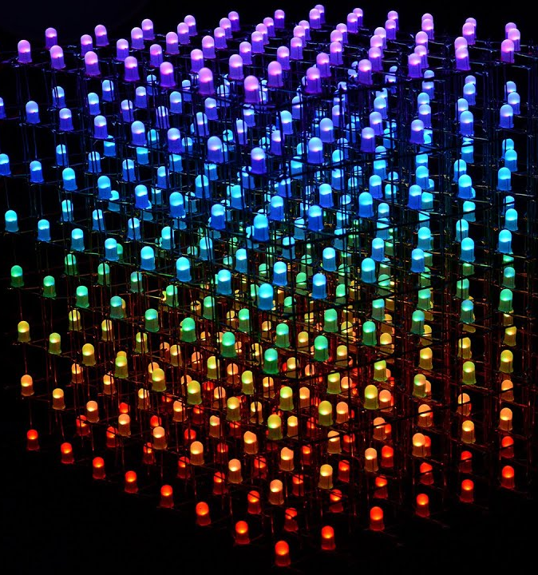
Idee

Slide 5
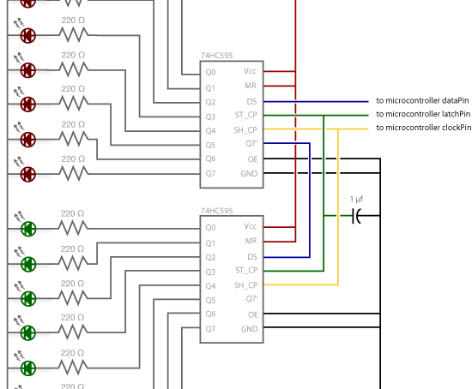
SPI und 74hc595

Slide 6
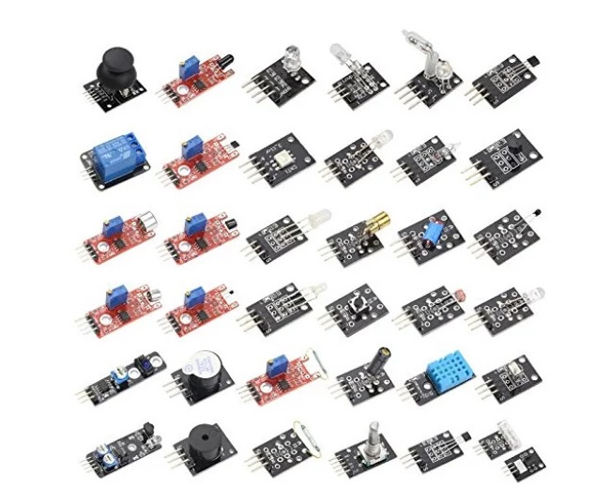
Sensoren

Slide 7
Implementation
Materialtest
Schablone
Zwei Platinen
Plexiglas Haube (durchsichtig)

Slide 8
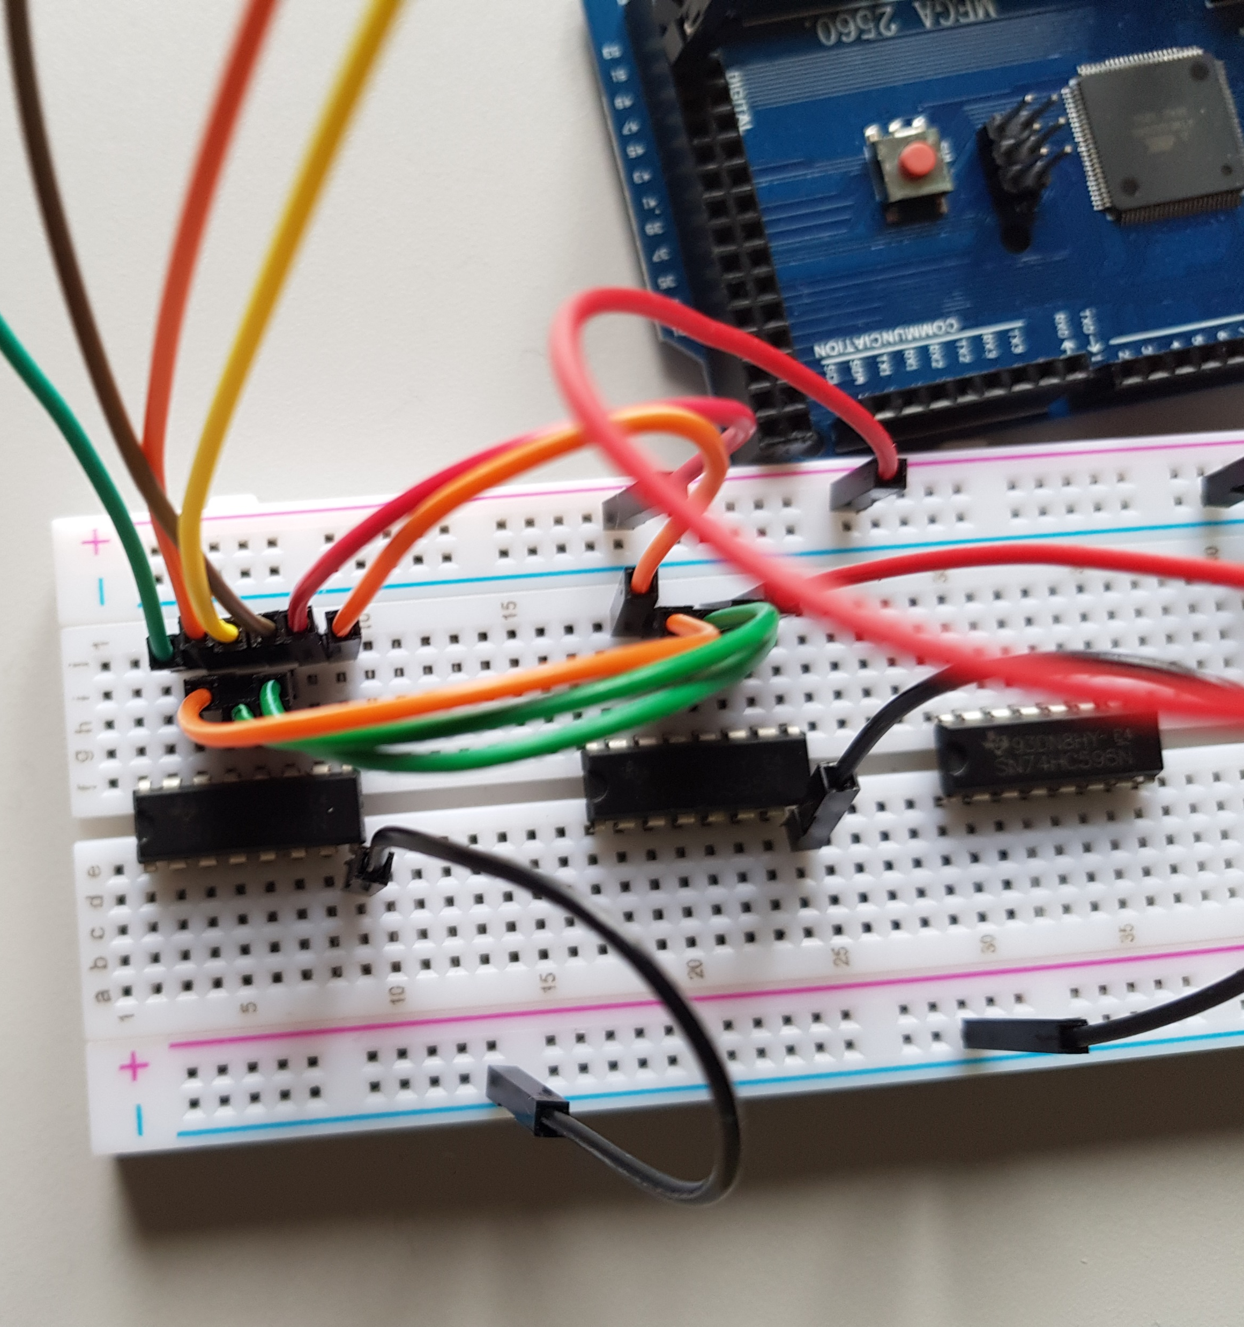
Materialtest

Slide 9
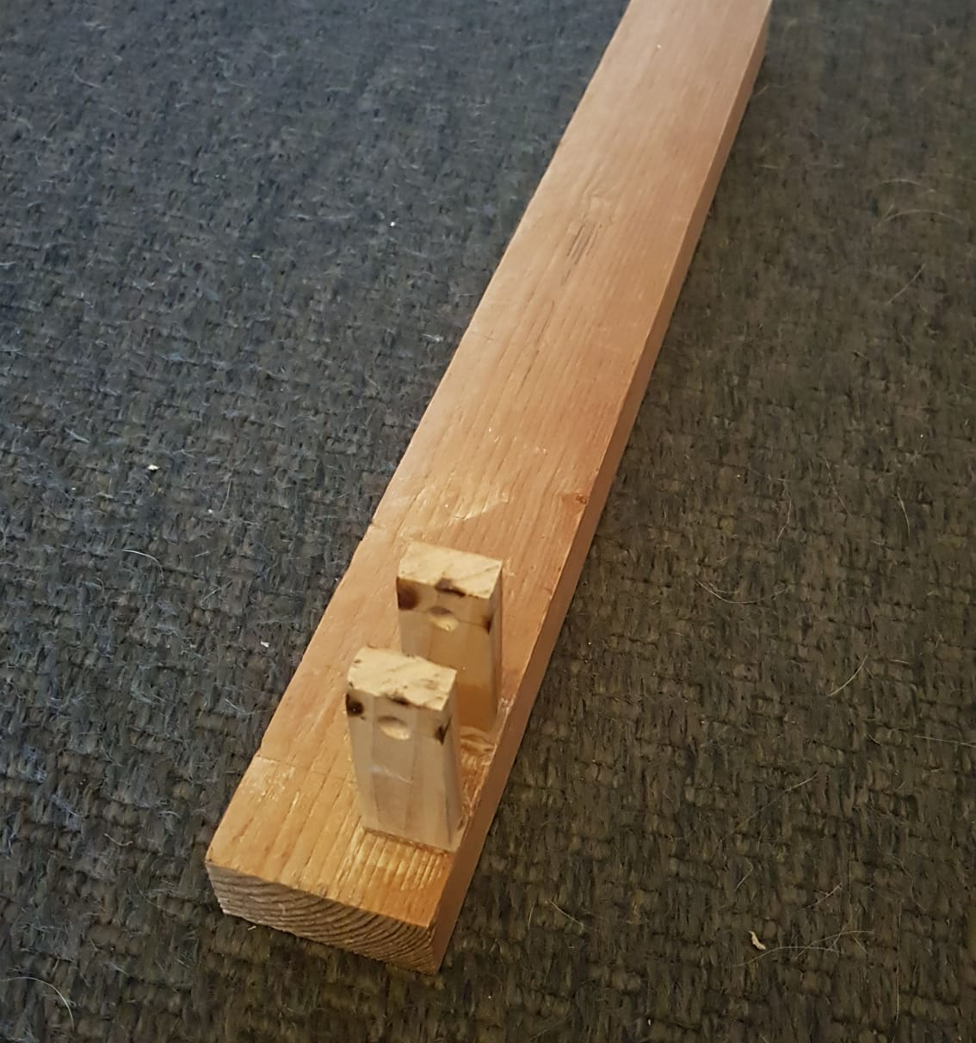
Schablone

Slide 10
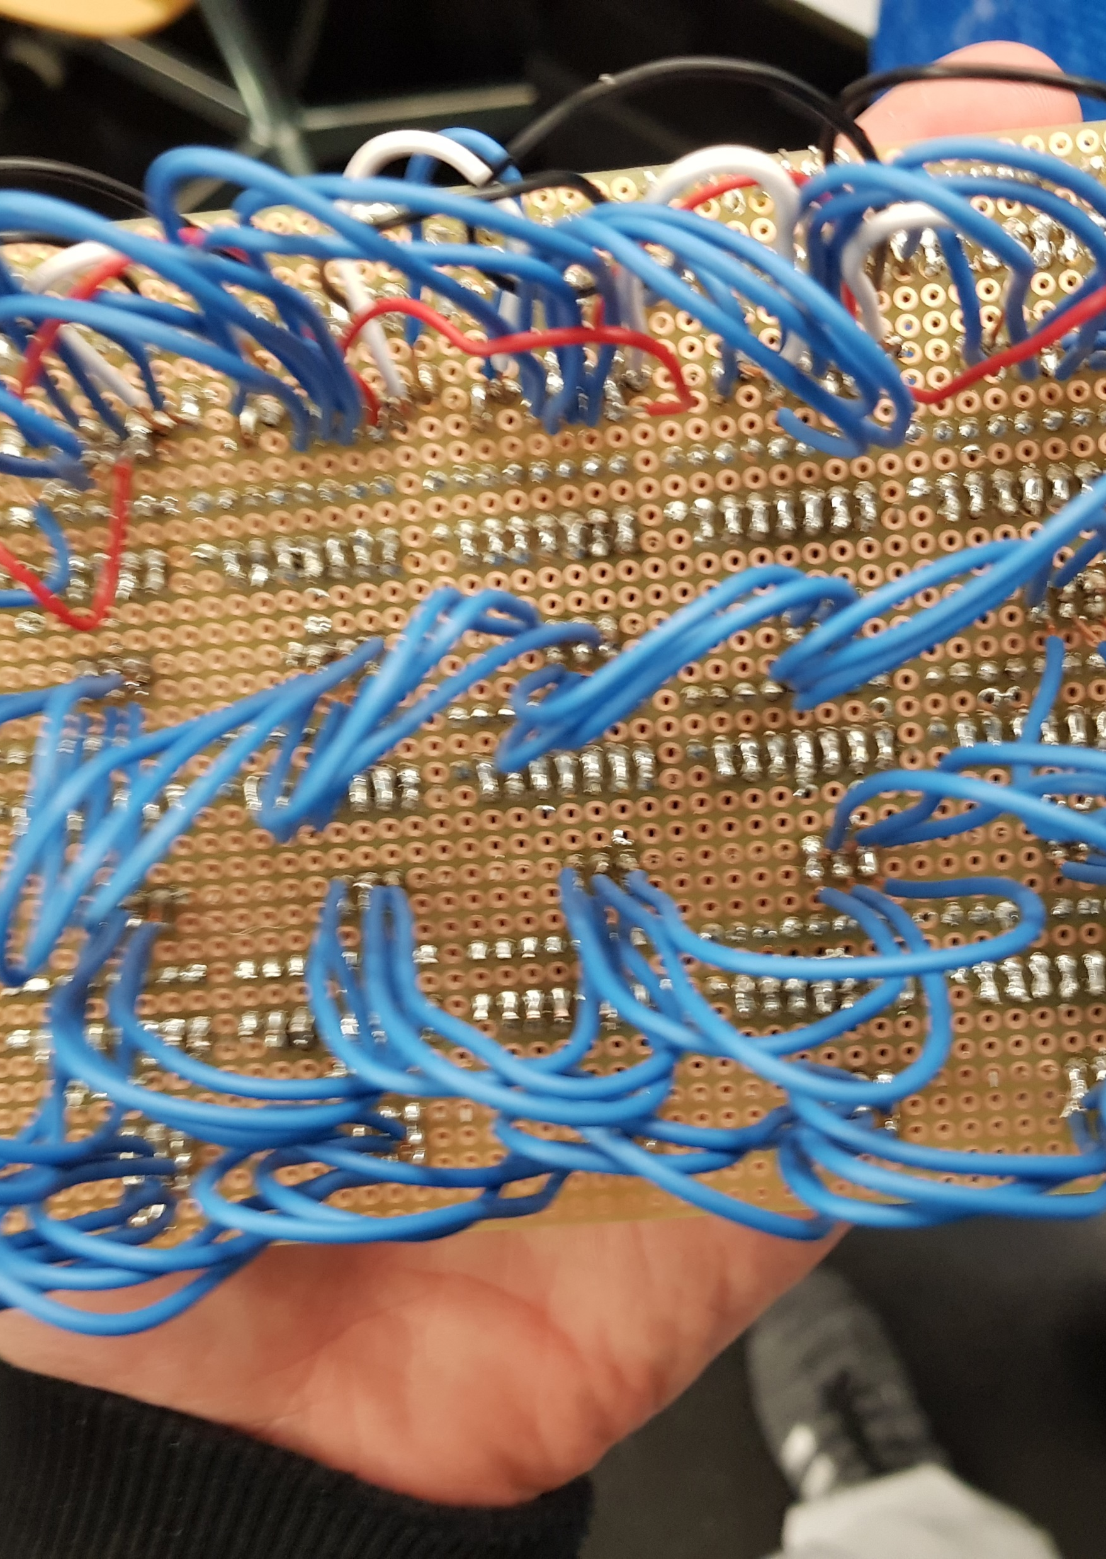
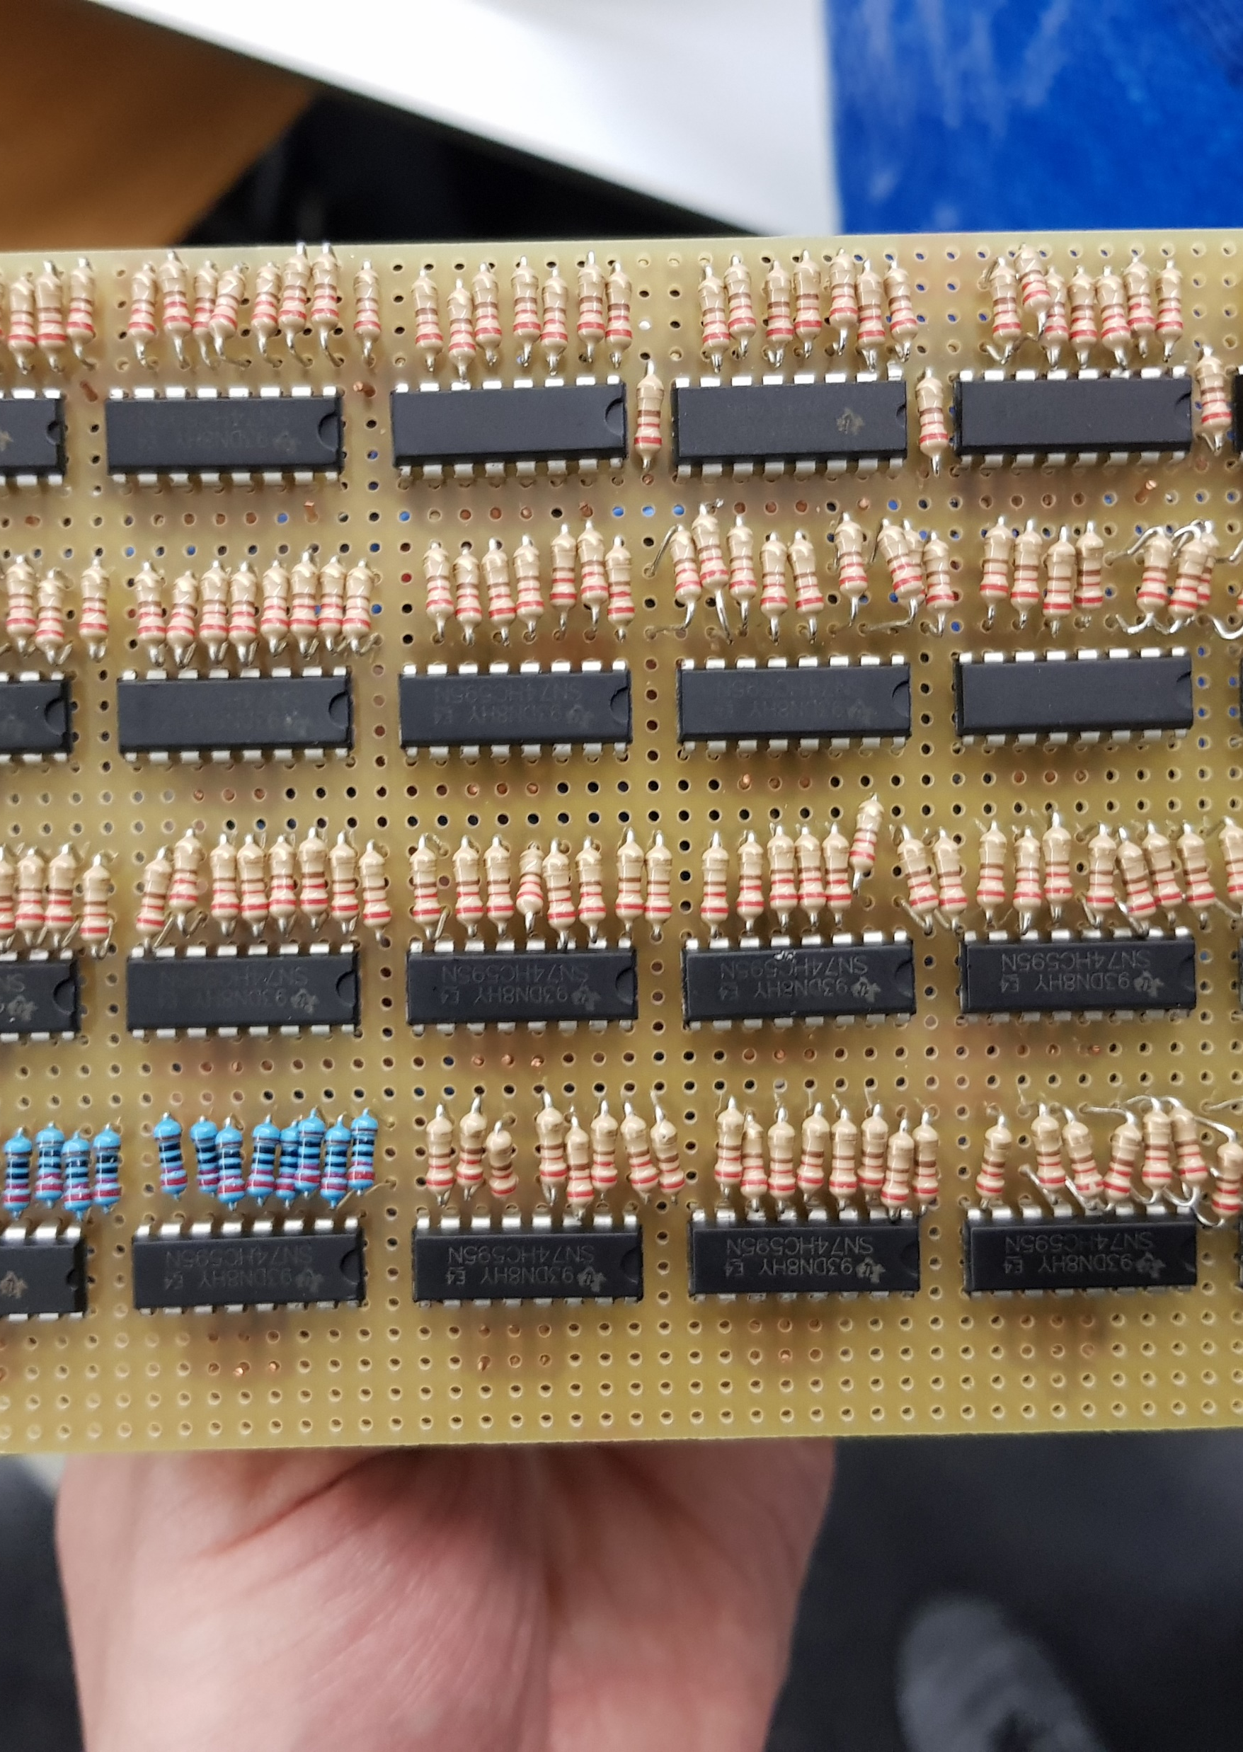
Eine Platine?

Slide 11
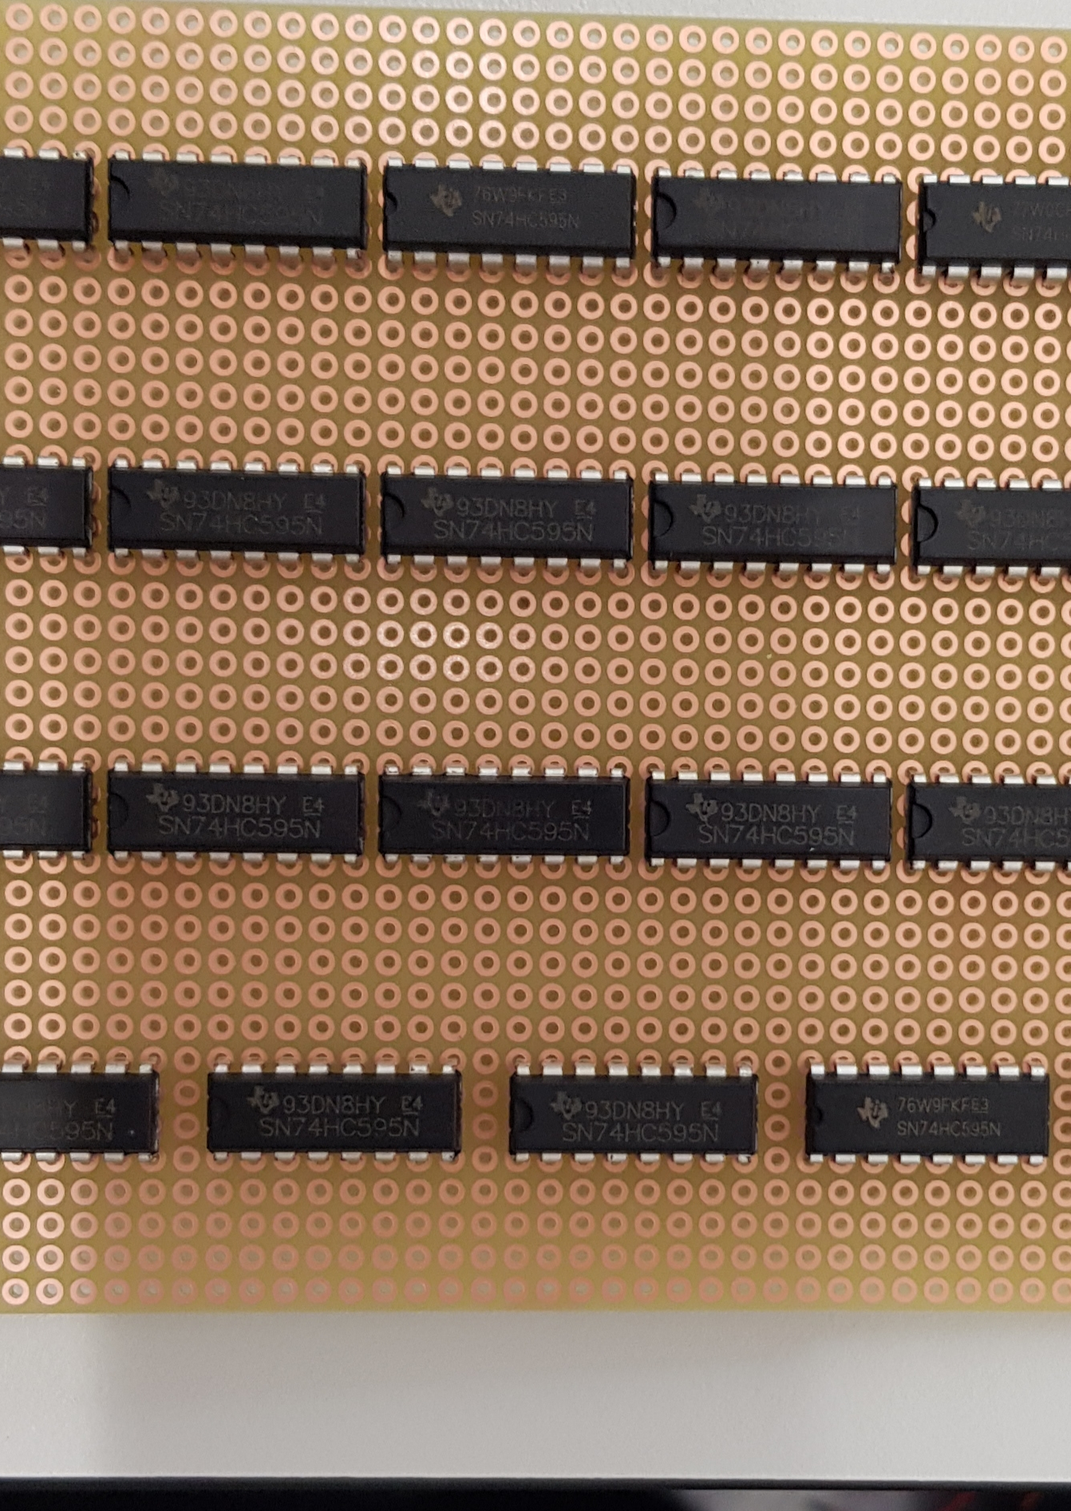
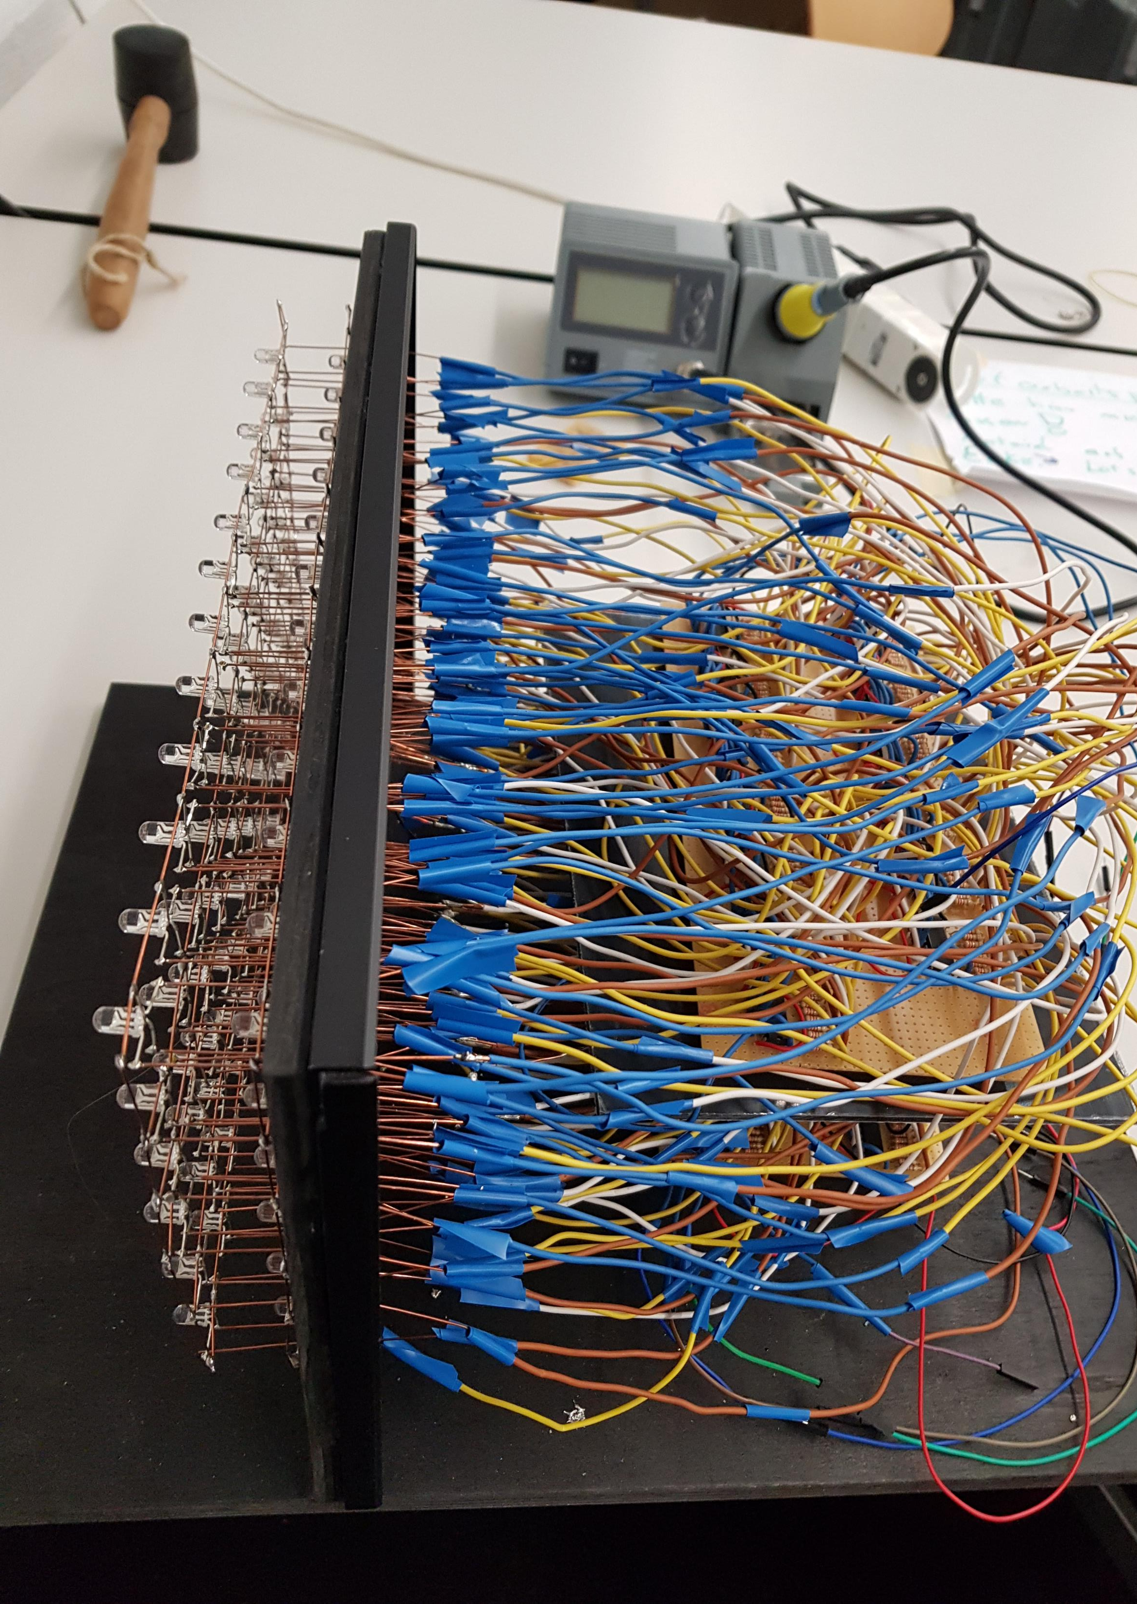
Oder doch zwei?

Slide 12
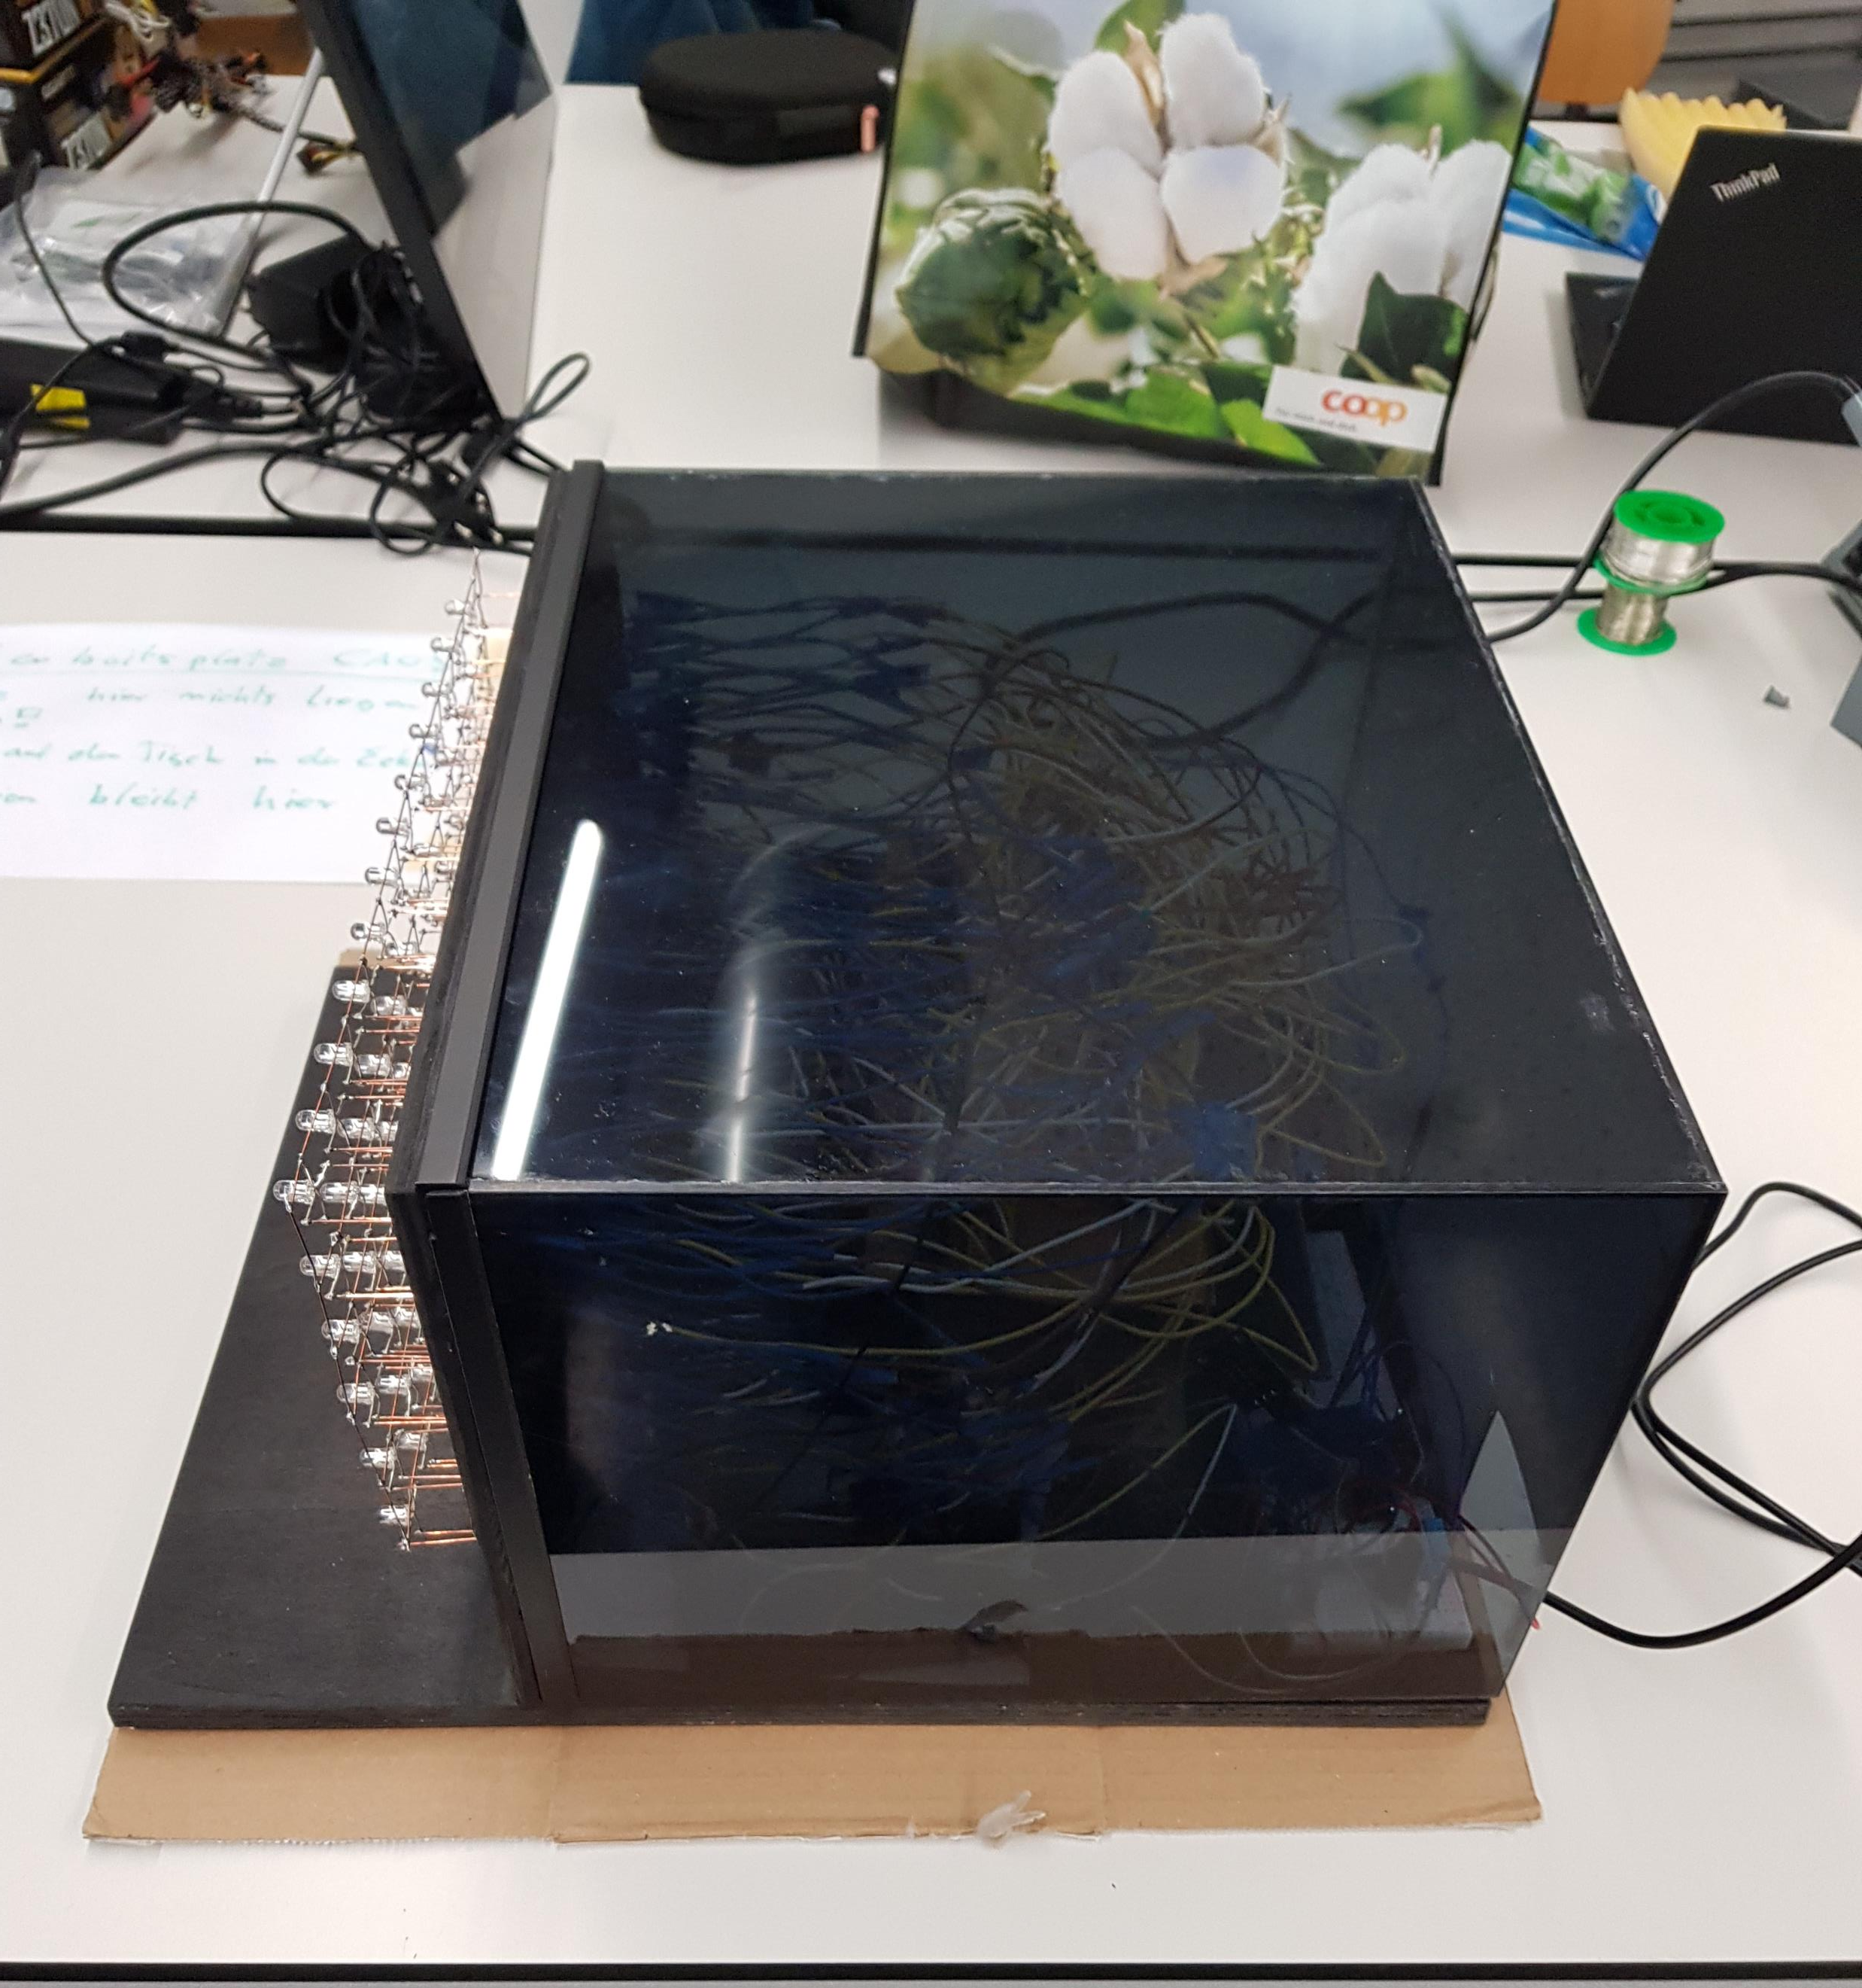
Der finish

Slide 13
Probleme
Angehensweise -> Arduino Forum / Conrad
Transistoren verwenden?
RGB -> viele Pins -> viel Lötarbeit
Eine Platine
Kritische Stellen -> Isolierband

Slide 14
Ergebnisse
8 Effekte
Steuerung per IR
3 Sensoren
Snake möglich

Slide 15
Demo

Slide 16
Lessons Learned
Offene Schnittstellen
Platz zum Löten
Testing
Gitproject

Slide 17
Fazit

